Slide 1
КОРПУС ПАМЯТНИКОВ ТИБЕТСКОЙ ГРАММАТИЧЕСКОЙ ТРАДИЦИИ
П.Л.Гроховский, В.П.Захаров,
Ю.Н.Лебедева, М.О.Смирнова, М.В.Хохлова (Санкт-Петербургский университет)

Slide 2
CORPUS OF THE TIBETAN TRADITIONAL GRAMMAR TREATISES
P..Grokhovskiy,
V. Zakharov,
Yu. Lebedeva,
M. Smirnova,
M. Khokhlova
(Saint-Petersburg University)

Slide 3
Введение
Проект направлен на разработку модели корпуса памятников тибетской грамматической традиции, предположительно, cформировавшейся в VII-VIII вв. н.э.
Корпус полезен: исследователям тибетской грамматической традиции,
исследователям классического и современного тибетского языка, студентам и преподавателям

Slide 4
INTRODUCTION
The project aims at developing a model of a corpus of Tibetan traditional grammar treatises which is proposed to date back to 7-8th centuries C.E.
The corpus will be useful to scholars focusing on Tibetan traditional grammar treatises and as well for linguistic research on classical and modern Tibetan language, its description and teaching.

Slide 5
корпус сочинений, которые наиболее ценятся в тибетской грамматической традиции
1) два первых трактата «Сумчупа» и «Тагкичжугпа» (VII-VIII вв. н.э.), авторство которых традиционно приписывается создателю тибетской письменности Тхонми Самбхоте,
2) грамматика Смтритиджнянакирти «Врата речи, [подобные] мечу» (XI в. н.э.),
3) комментарий к двум первым трактатам Ситу Махапандиты «Прекрасный жемчужный венок – ожерелье мудреца» (XVIII в.),
4) комментарий к двум первым трактатам Нгулчу Дхармабхадры «Устные наставления по сочинению великого ученого Ситу» (XIX в.),
5) комментарий к двум первым трактатам неизвестного автора под названием «Драгоценный венок благих изречений» (XVIII/XIX вв.),
6) тибетская грамматика Келсанг Гьюрме «Ясное зерцало – введение в тибетскую грамматику» (XX в.).
+ ЛАТИНСКАЯ ТРАСЛИТЕРАЦИЯ
+ РУССКИЕ ПЕРЕВОДЫ

Slide 6
Примеры ИЗ трактата “Сумчупа”
13 rjes ‘jug yi ge bcu po ni// ming gang gi ni mthar sbyar ba // de la ā li bzhi pa sbyar// slar bsdu bar ni shes par bya// | Что касается десяти конечных графем, То к [ним], добавленным после какого-либо слова, Добавляют четвертую гласную. [Это] известно как обобщение.

Slide 7
Пример ИЗ трактата “Сумчупа”
dang po gnyis [pa]la dang po ‘thun// gsum [pa] lnga [pa] bcu [pa] la kya dang sbyar// bdun pa nyid la bdun pa ste// lhag ma rnams la gya sbyar ba// de dag i sbyar [ba] ‘brel pa’i sa// | Первой и второй [конечным графемам] соответствует первая, К третьей, пятой и десятой добавляют kya, К самой седьмой – седьмую. К остальным добавляют gya, И [все] они, с добавлением i – это показатель связи.
^{[1]}D: mthun
^{[2]}D: gyi

Slide 8
Задачи проекта – project tasks
Cоздание параллельного корпуса тибетских грамматических сочинений c русским переводом
Cоздание на его основе лексической базы данных с частотными характеристиками и семантическими отношениями
Creating a parallel corpus of Tibetan grammar works with Russian translation
Creating a lexical database with frequency characteristics, and semantic relations

Slide 9
КОРПУС - corpus
Объем корпуса составляет около 50 тысяч словоформ (50 000 tokens).
Тибетские тексты представлены в состав корпуса в двух алфавитах: тибетице в кодировке Unicode-8 и латинской транслитерации(Latin transliteration).
Тибетские тексты и русские переводы в корпусе выровнены по границам предложений тибетской части, в тибетском тексте размечены границы словоформ

Slide 10
Создание корпуса - corpus creation
Разметка границ словоформ традиционная орфография маркирует лишь границы слогов, не всегда совпадающие с границами морфем)
Морфологическая разметка
Лемматизация (на 1-ом этапе - ручная, на 2-ом этапе - автоматизированная (TreeTagger?))
выравнивание по предложениям (вручную)
Tokenization (inserting spaces between word-forms)
Morphological tagging
Lemmatization
Alignment (sentence level)

Slide 11
Список тегов для обозначения служебных лексем в тибетском языке
№ | Тег | Служебная лексема | Пример
1 | Cj | союз | dang
2 | Pp | послелог | drung du
3 | Erg | показатель эргатива | алломорфы kyis, gyis, gis, s, yis
4 | Com | показатель комитатива | dang
5 | Dat | показатель датива | la
6 | Loc | показатель локатива | na
7 | Dest | показатель дестинатива | алломорфы tu, du, ra, ru, su
8 | Abl | показатель аблатива | las
9 | El | показатель элатива | nas
10 | Comp | показатель компаратива | алломорфы pas, bas
11 | Gen | показатель генитива | алломорфы kyi, gyi, gi, ‘i, yi
12 | Fin | конечная частица | алломорфы go, ngo, do, no, bo, mo, ‘o, ro, lo, so, t
13 | Top | выделительная частица | ni
14 | Ind | неопределенная частица | алломорфы cig, zhig, shig
15 | Emph | усилительная частица | алломорфы kyang, yang, 'ang
16 | Quant | слова, выражающие количественные значения ('столько', 'именно' и т.п.) | tsam, kho na, 'ba' zhig, snyed
17 | Pl | показатель множественного числа | rnams
18 | Quot | показатель прямой речи | алломорфы ces, zhes

Slide 12
Метаразметка - Metadata
Информация о жанре
Датировка
Автор текста
принадлежность автора к конкретной буддийской школе
Title
Genre information
Period
Author
School

Slide 13
Метаразметка - Metadata
Автор - Цаньен Херука
Религиозная школа – Кагью
Датировка - XV век
Жанр – биография
Форма – прозаическая
Уровень сложности - Upper Intermediate

Slide 14
Метаразметка - Metadata
prose 1 <file author="Будда" school="нет" date="IX век" title="sems can chen pos stag mo la lus byin pa'i le'u" genre="джатака" form="проза" level="intermediate">
prose 6 <file author="Цаньен Херука" school="Кагью" date="XV век" title="mi la ras pa'i rnam thar" genre="биография" form="прозаическая" level="Upper Intermediate">
prose 7 <file author="Аньешаб" school="Сакья" date="XVII век" title="ston pa sangs rgyas dang de'i bstan pa dam pa'i chos" genre="чойчжун" form="проза" level="advanced">
poetry 1 <file author="Сакья-пандита " school="Сакья " date="XIII век" title="legs bshad rin chen gter" genre="дидактика" form="стихи" level="intermediate">
poetry 2 <file author="Гунтан Тэнпэ Донме/Мипхам Намгьел Гьятсо/Цаньян Гьятсо" school="Гелуг/Ньингма/Гелуг" date=" XVIII/XIX/XVII-XVIII век“
poetry 4 <file author=" " school="Ньингма" date="XX век" title="'dan sras g.yu 'od 'bum me" genre="эпос" form="стихи" level="advanced">

Slide 15
КОРПУСНЫЙ МЕНЕДЖЕР corpus manager
Sketch Engine (Lexical Computing Ltd., Adam Kilgarriff, Masaryk University in Brno, Pavel Rychly)
Concordance
Frequency list
Thesaurus
Clustering
Differences

Slide 16
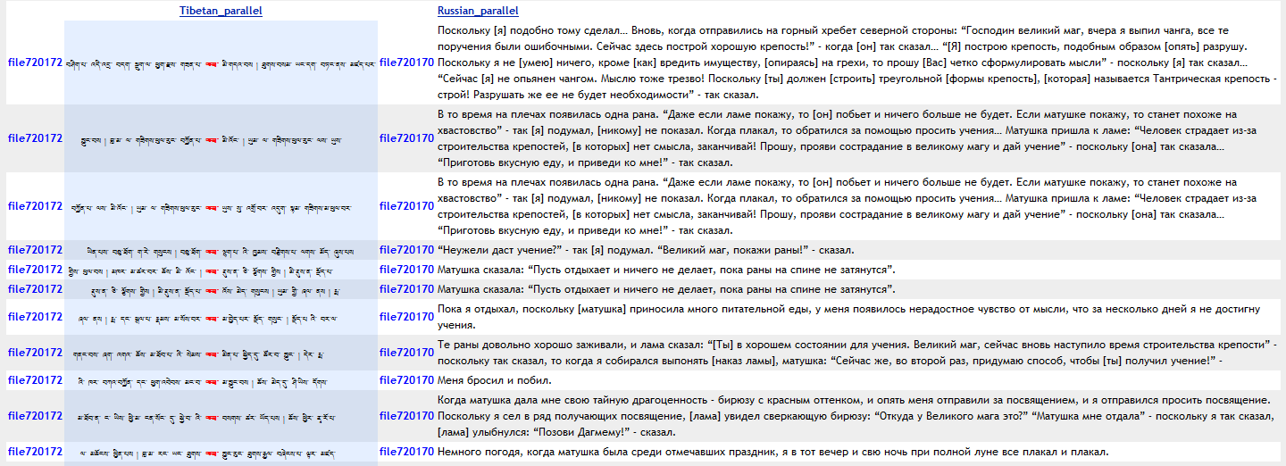
ПОИСК - SEARCH

Slide 17
ПОИСК - SEARCH

Slide 18
заключение
Пилотная версия электронного корпуса тибетских грамматических сочинений будет полезна исследователям памятников тибетской грамматической традиции, а также может быть использована для лингвистического исследования тибетского языка, его изучения и преподавания, т.к. в настоящее время отсутствуют общедоступные корпусы размеченных текстов на тибетском языке, тем более с переводом на русский язык.
В дальнейшем предполагается снабдить корпус синтаксической разметкой, увеличить его объем, а также развить его в более масштабный корпус текстов на тибетском языке, в том числе текстов, посвященных другим традиционным наукам тибетцев: буддийской религиозной доктрине, логике, медицине, ремеслу, поэтике, синонимике, стихосложению, астрологии и драме.

